Slide 1
Системно – деятельностный подход в образовании
Реуцкая Елена Борисовна
МОУ СОШ п. Верхнемарково
Усть – Кутский район
Иркутская область

Slide 2
Статья 2 Закона об образовании РФ
Проект «Национальной доктрины образования в Российской Федерации»
Федеральный компонент государственного стандарта начального общего образования

Slide 3
Культура семейных
отношений
Физическая культура
Культура здоровья
Интеллектуальная,
нравственная культура
общения
Культура
личности
Культура жизненного
самоопределения
Экономическая культура
и культура труда
Политическая,
демократическая
и правовая культура
Экологическая культура
Художественная
культура

Slide 4
«Учение – это лишь один из лепестков того цветка,
который называется воспитанием»
В.А. Сухомлинский
Учение
Общение
Здоровье
Воспитание
личности
Досуг
Семья

Slide 5
Цель: создать условия для духовно – ценностной ориентации ребёнка в окружающем мире через изучение и сохранение истории, природы и культуры родного края.
Задачи
Воспитание у обучающихся любви к малой Родине.
Воспитание россиянина, гражданина своего Отечества.
Выработка активной жизненной позиции.
Воспитывать чувство ответственности за окружающую нас природу.

Slide 6
Тропами
любопытной Варвары
Краеведческое
Нравственное
Физкультурно -
оздоровительное
Экологическое
Трудовое
Семейное
Гражданско –
патриотическое

Slide 7
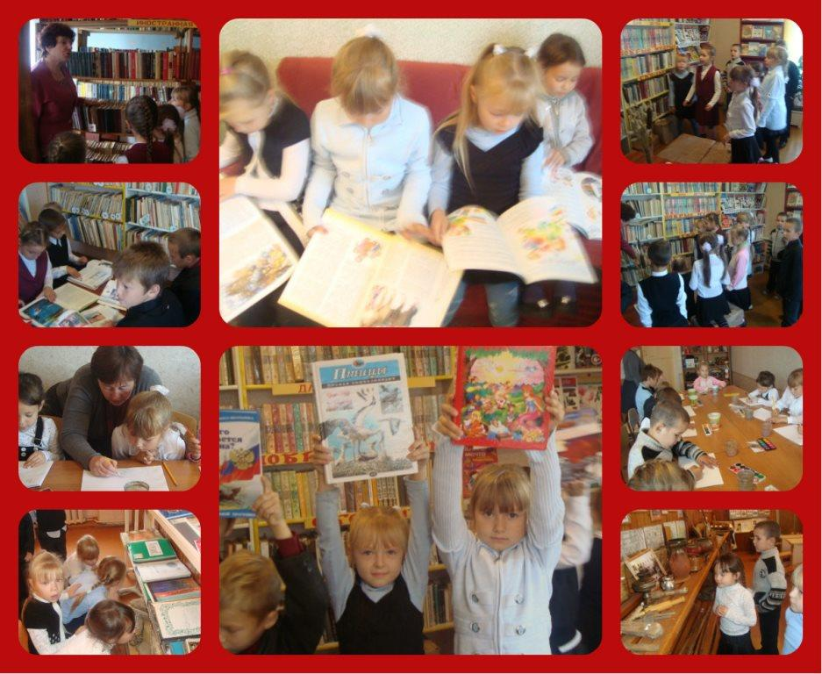

Slide 8
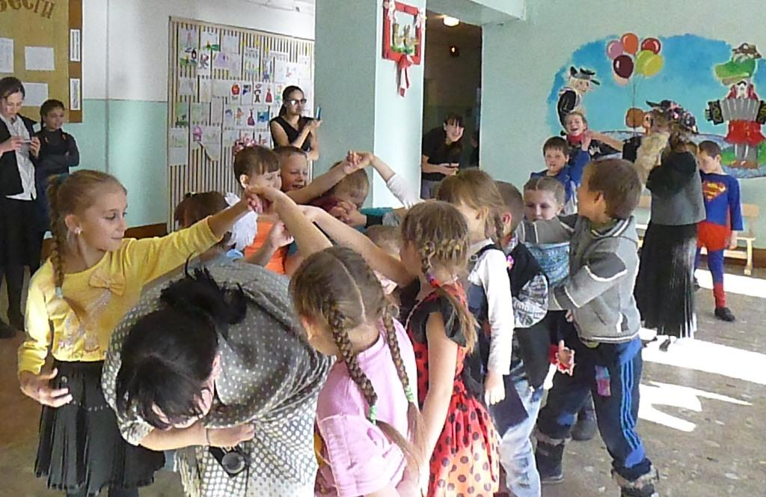
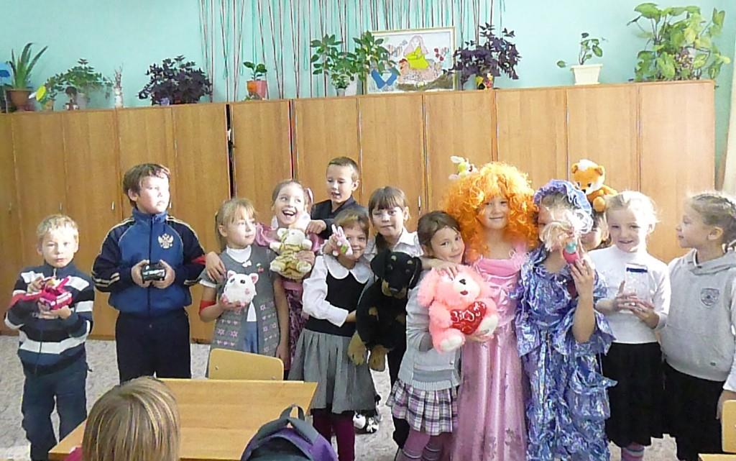
День игры и игрушки

Slide 9
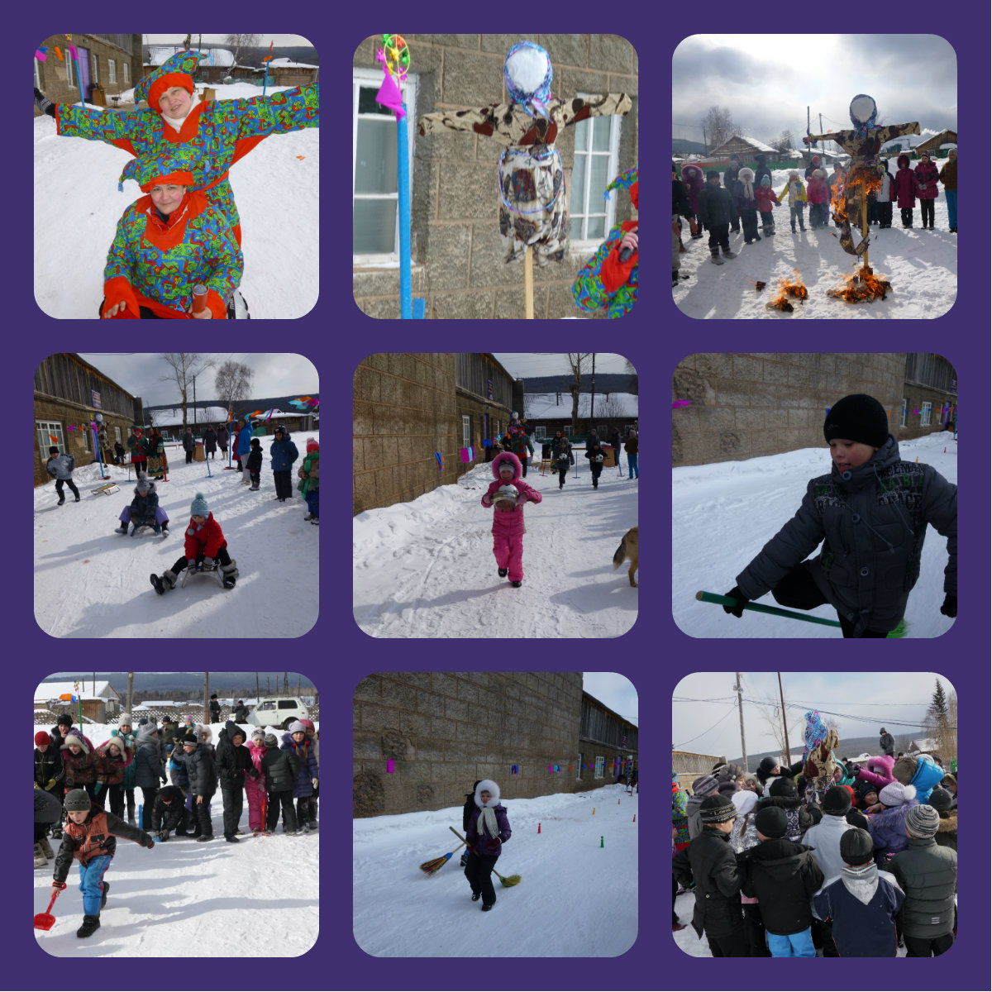

Slide 10
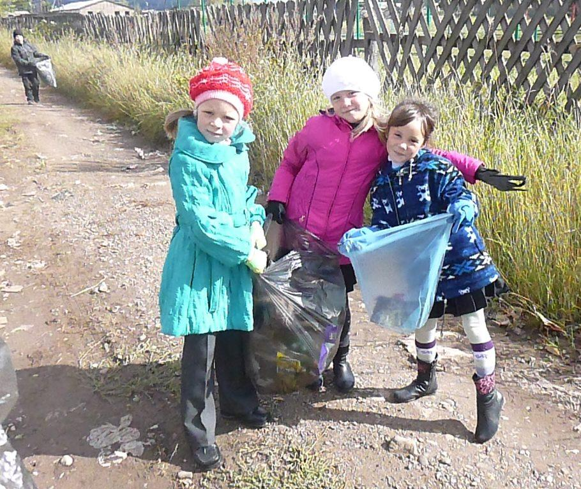
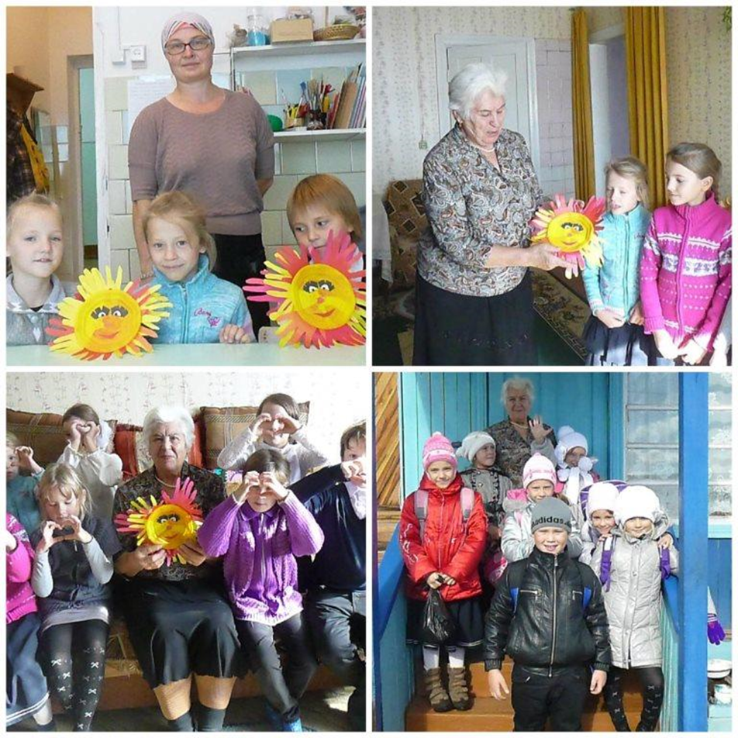
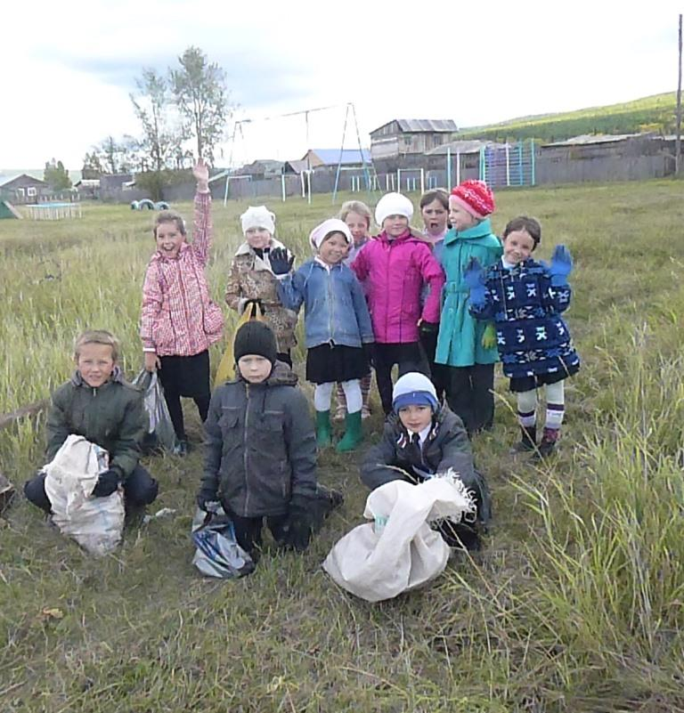
Акция «Скажи спасибо»

Slide 11
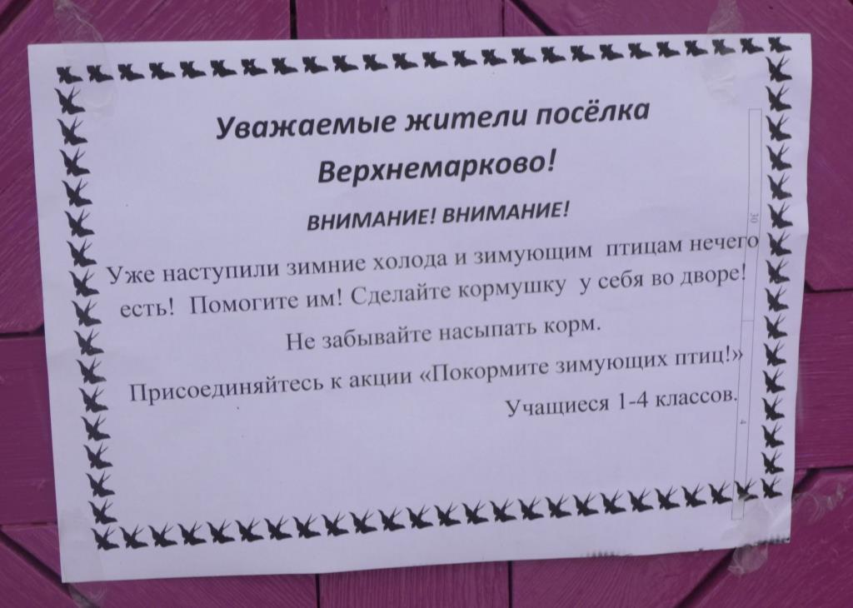
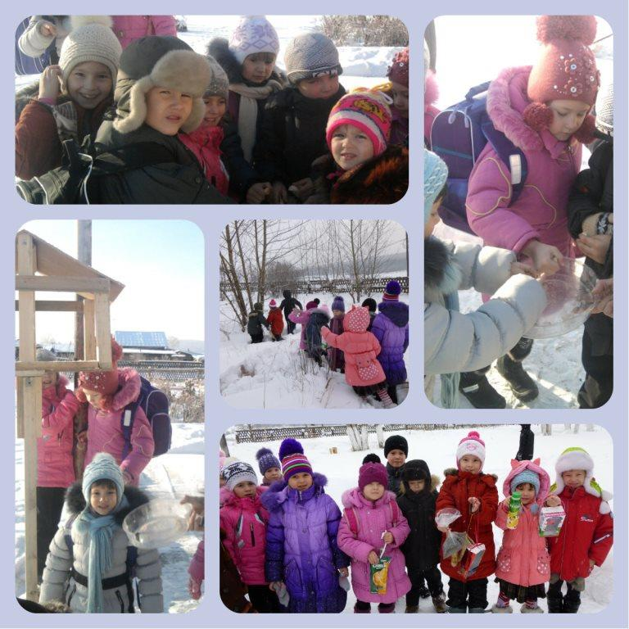
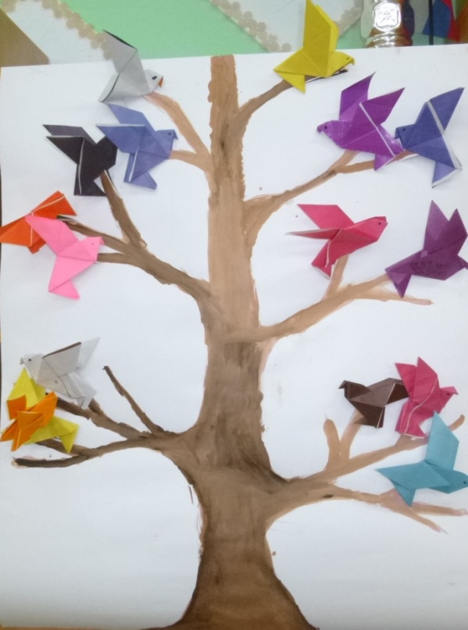
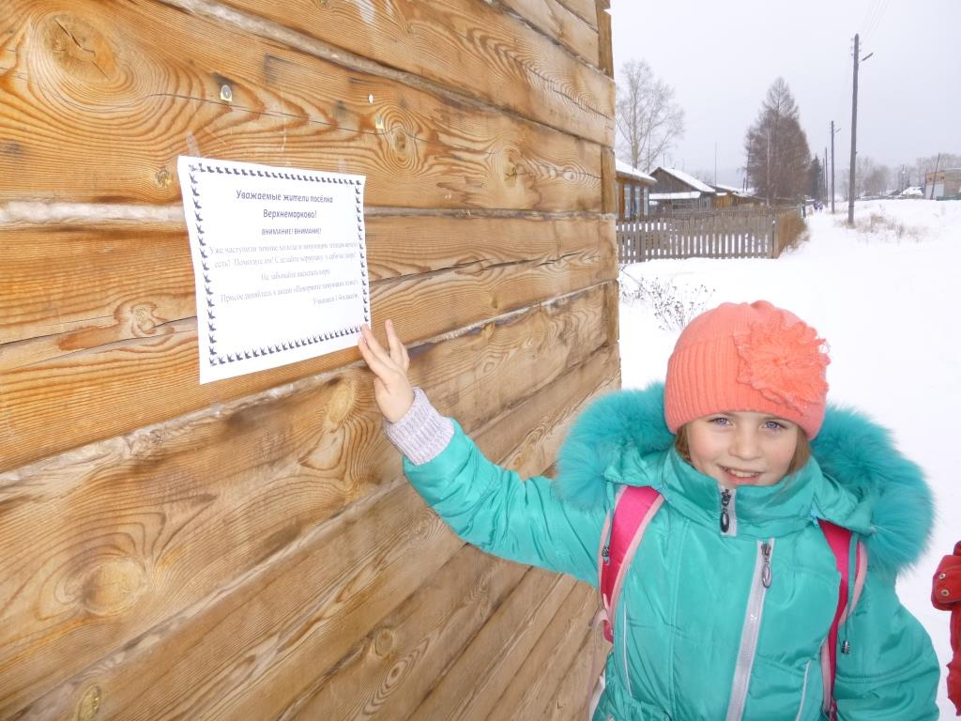

Slide 12
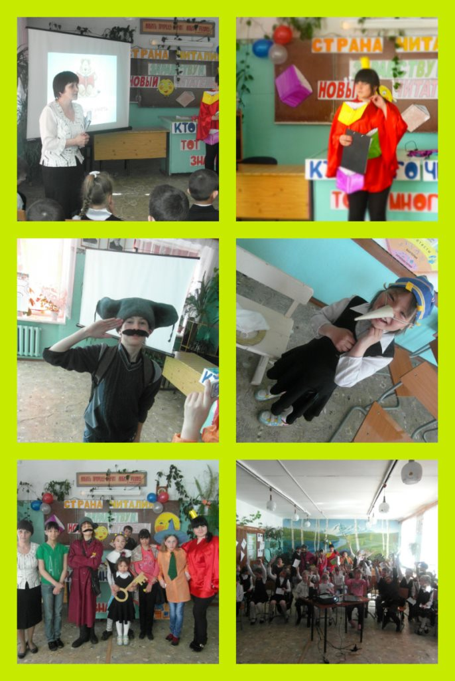
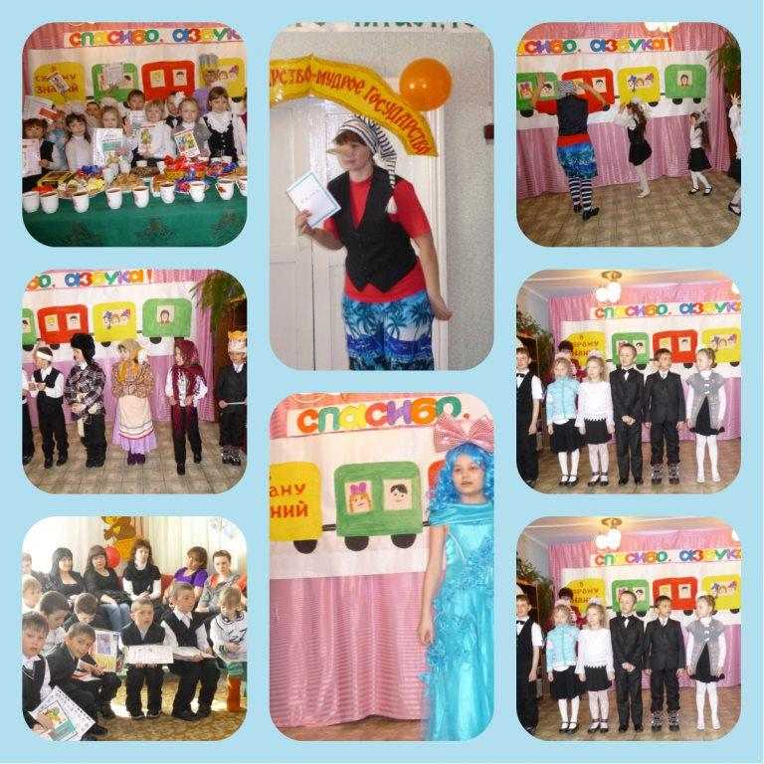

Slide 13
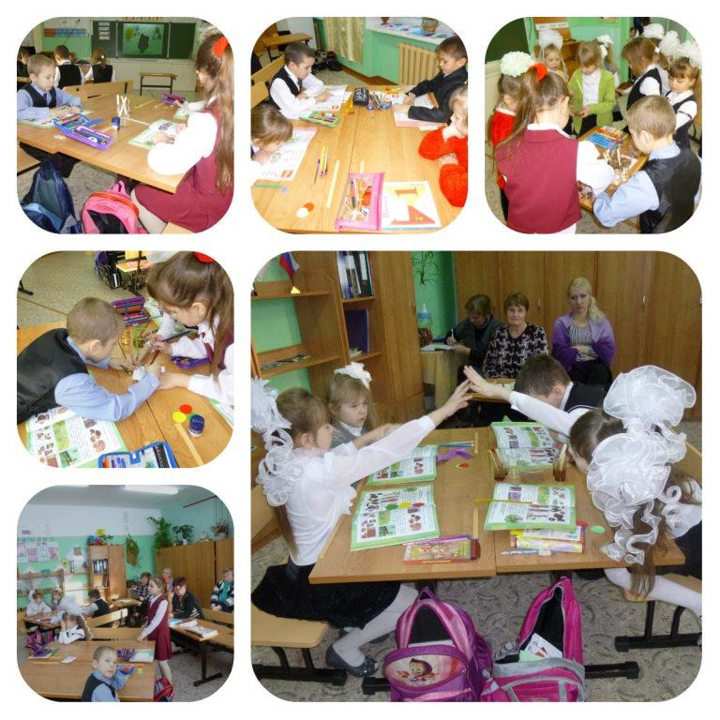

Slide 14
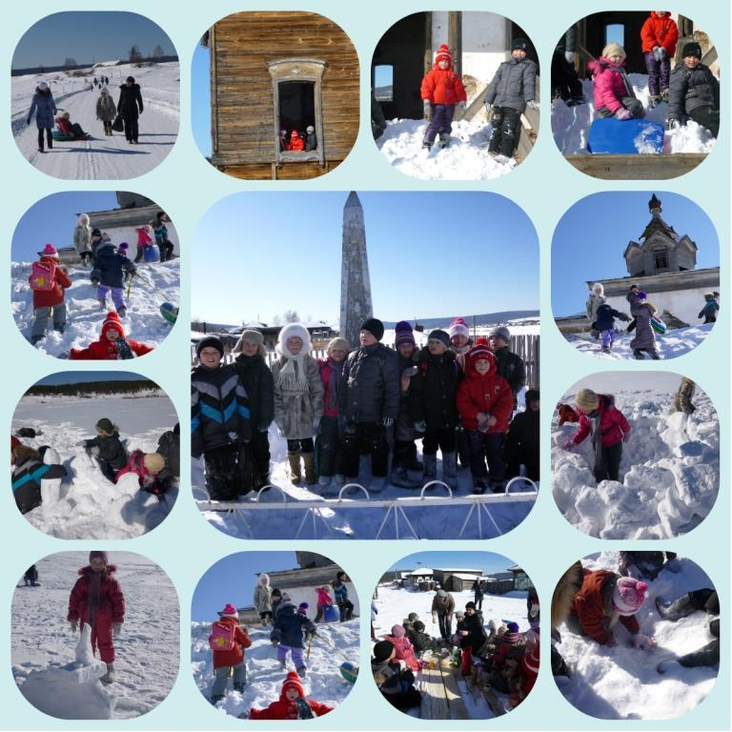
Проект «Старинные дома нашего посёлка»

Slide 15
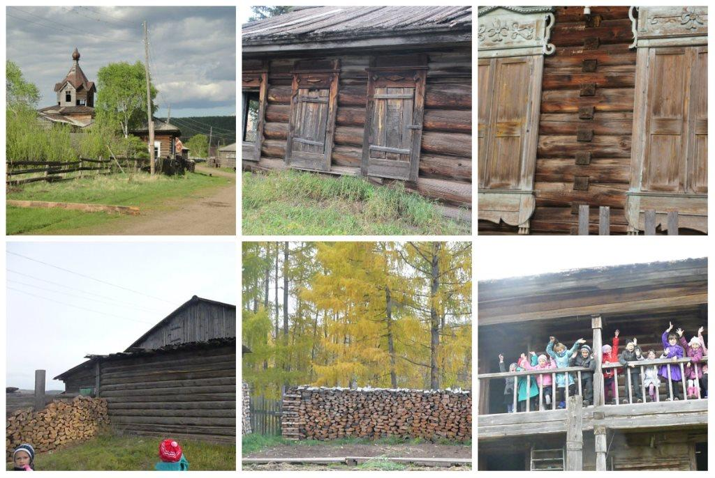

Slide 16
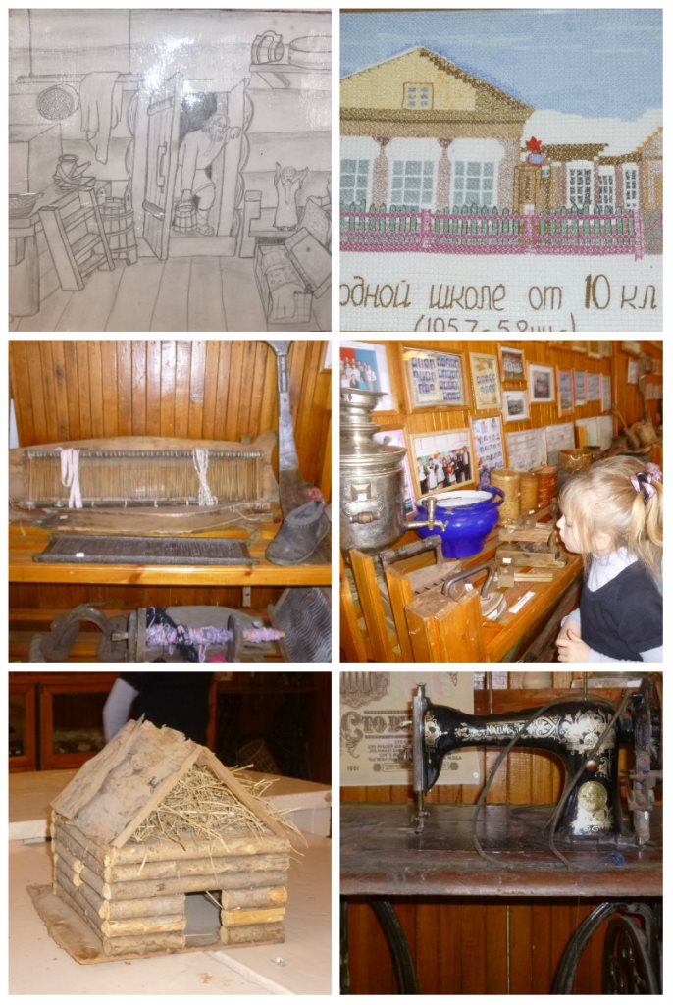

Slide 17
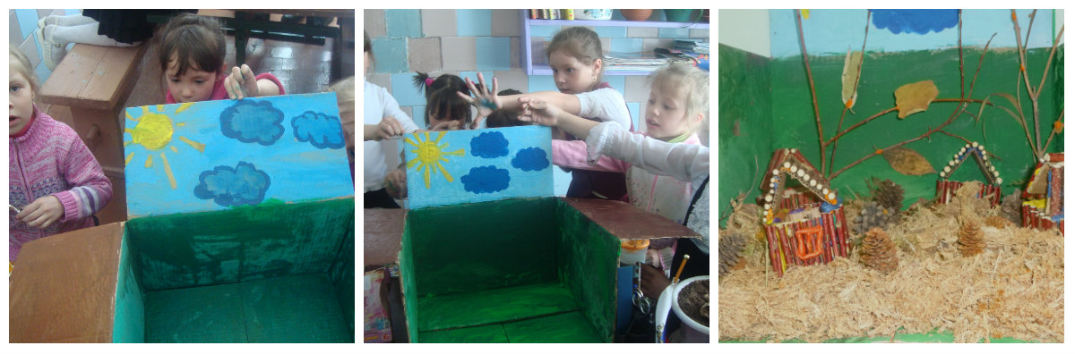
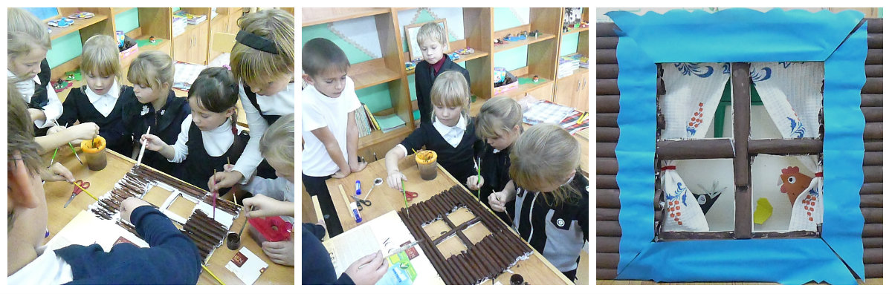

Slide 18
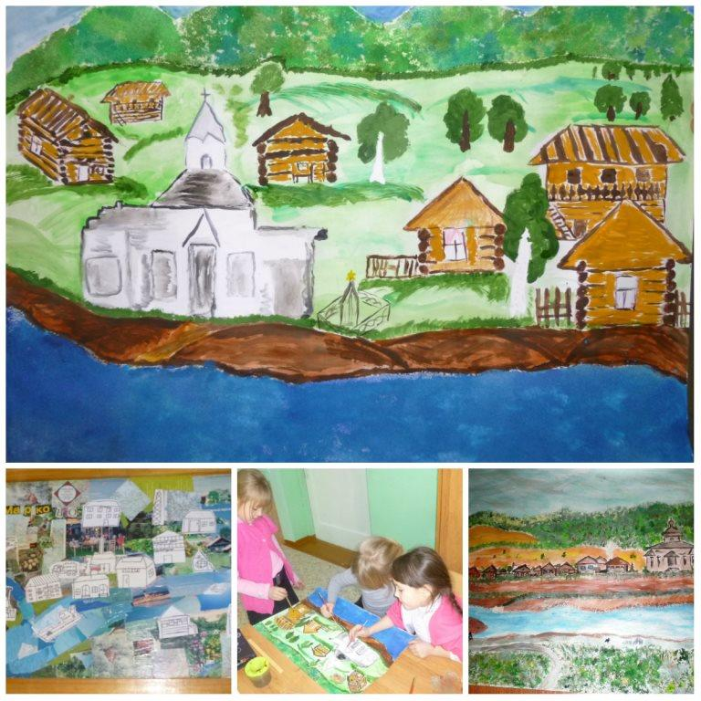

Slide 19
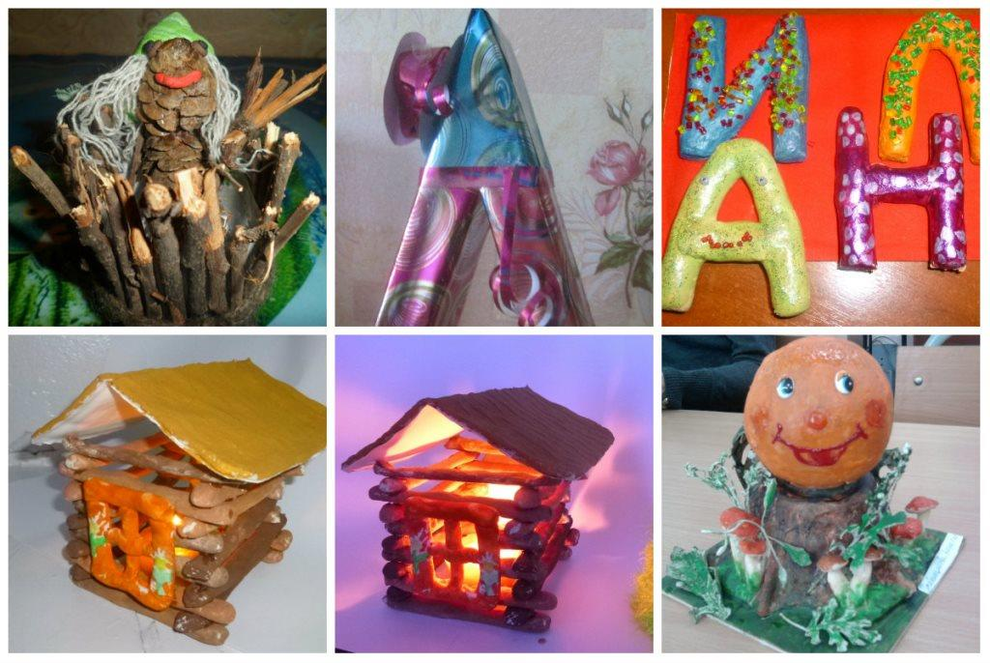

Slide 20
Целостность образования
ОБУЧЕНИЕ
ВОСПИТАНИЕ
ПЕДАГОГИЧЕСКАЯ
ПОДДЕРЖКА
ИНДИВИДУАЛИЗАЦИЯ

Slide 21
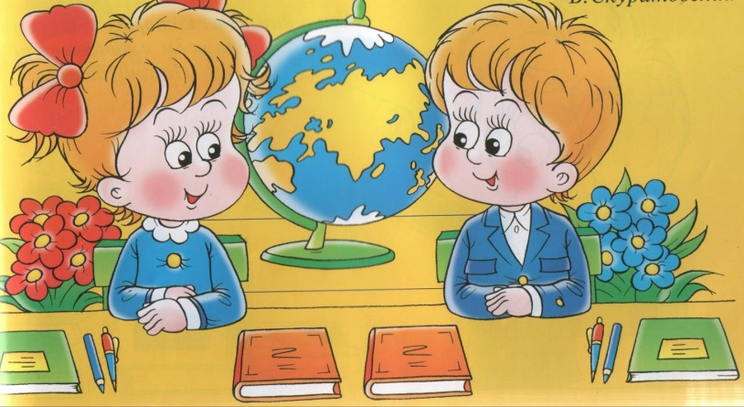
Л
И
Ч
Н
О
С
Т
Ь
Р
Е
Б
Е
Н
К
А
Самоопределение
Личность ребенка
Самоорганизация
Самореализация
Самореабилитация

